Slide 1
Debugging Methodology Report
김동민 교육생

Slide 2
목차
디버깅 도구
2. 에러 발생 및 디버깅

Slide 3

1. 디버깅 도구

Slide 4


디버깅 도구
printk
ftrace
커널 로그를 출력하는 커널 함수
리눅스 커널에서 함수 호출을 추적하고 성능 분석을 수행하는 강력한 트레이싱 도구
커널의 printf
dmesg로 로그 확인
log level 설정 가능
함수 호출 추적
이벤트 추적
동적 활성화/비활성화 가능

Slide 5


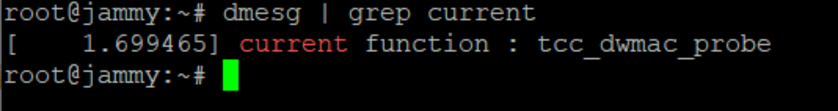
printk란
형식 : printk(LOG_LEVEL "출력할 문자열(포맷스트링)", ...);
ex)
dmesg로 출력가능
printk는 커널 레벨에서 디버깅메시지를 출력할 수 있는 함수이다.

Slide 6
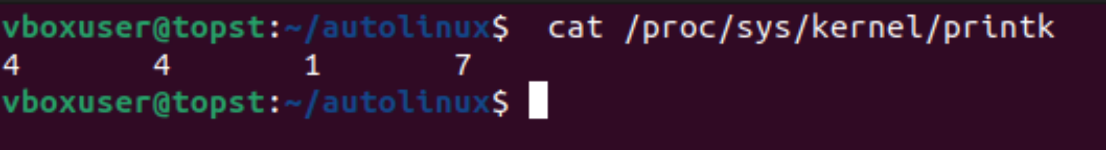
printk
printk()를 사용하면서 로그 레벨을 지정할 수 있다.
로그레벨:
KERN_EMERG(0)
KERN_ALERT
KERN_CRIT
KERN_ERR
KERN_WARNING
KERN_NOTICE
KERN_INFO
KERN_DEBUG(7)
*숫자가 낮을 수록 우선순위가 높다.
아래의 경로에 콘솔 출력에 대한 레벨을 설정 가능
current console level: 현재 콘솔 레벨.
해당 레벨보다 낮은 레벨의 printk는 화면에 바로 출력X
default message level: printk에 콘솔 레벨을 명시하지 않았을 때 지정되는 기본 레벨
minimum console level: current console level에 지정할 수 있는 최소 레벨
default console level: 부팅했을 때 해당 값으로 current console level을 초기화

Slide 7

ftrace란
커널 소스를 수정하지 않고 동적으로 디버깅을 수행할 수 있는 도구
이벤트 추적, 함수 추적 등의 기능을 제공한다.

Slide 8
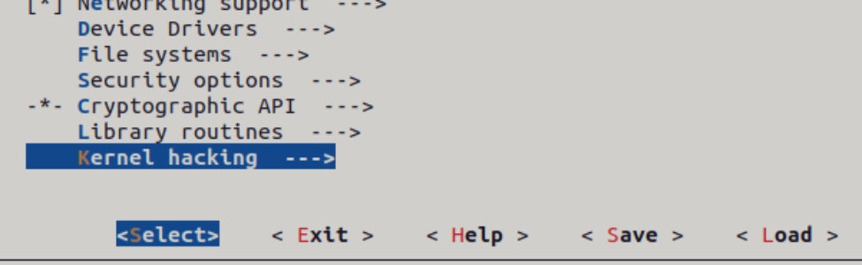
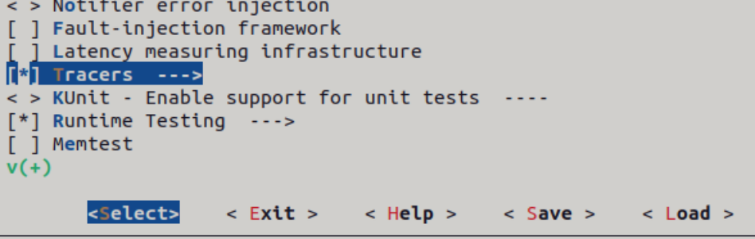
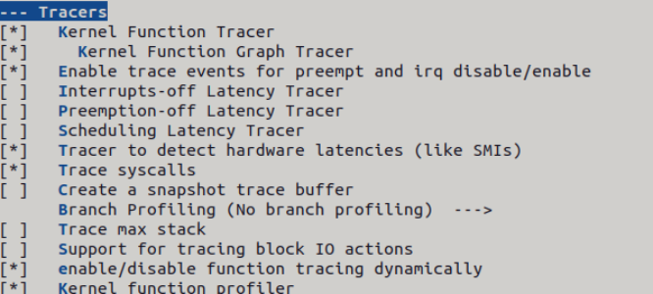
ftrace 설치
menuconfig 실행
./autolinux -c build "linux-telechips -c menuconfig"
2. kernel hacking > Tracers(built-in 설정) 에서
포함하고 싶은 기능을 built-in으로 설정
ex) Kernel Function Tracer, Trace syscalls등..
3. 저장하여 .config파일 생성
4. 커널 빌드
./autolinux -c build 혹은
./autolinux -c build "linux-telechips -C compile"
5. fwdn으로 TOPST에 이미지 굽기

Slide 9
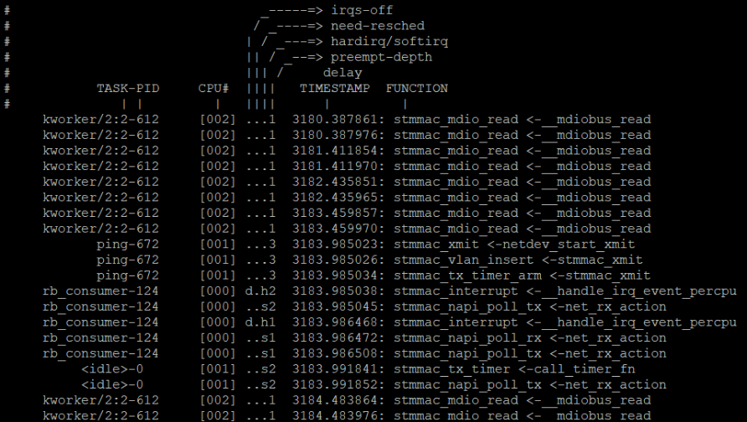
ftrace 실행(함수 추적)
cd /sys/kernel/debug/tracing (ftrace 관련 디렉터리로 이동)
1. sysctl kernel.ftrace_enabled=1 (ftrace 를 사용 가능하도록 변경)
2. echo function > current_tracer (함수 추적 기능 ON)
3. echo "*stmmac*" > set_ftrace_filter
(추적할 함수명을 세팅)
echo 1 > tracing_on (ftrace 시작)
(데이터가 쌓이도록 잠시 대기...)
4. echo 0 > tracing_on (ftrace 종료)
5. cat trace (결과 확인)

Slide 10
2. 에러 발생 및 디버깅

Slide 11
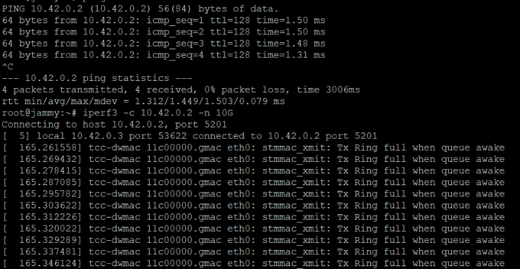
에러발생 및 디버깅
문제 상황 : ping은 정상적이지만 대용량 데이터(10G)를 송신하려고 하면
"Tx Ring full when queue awake" 이라는 에러메시지가 출력
->Tx ring에 문제발생

Slide 12
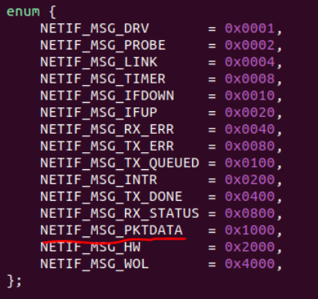
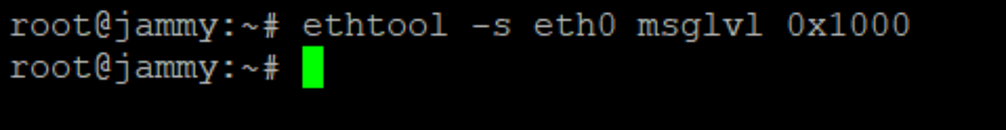
에러 발생 및 디버깅
송신할 때 어떤일이 발생하는지 확인하기 위해 네트워크 인터페이스의 msglvl을 변경
-> ethtool -s eth0 msglvl 0x1000

Slide 13
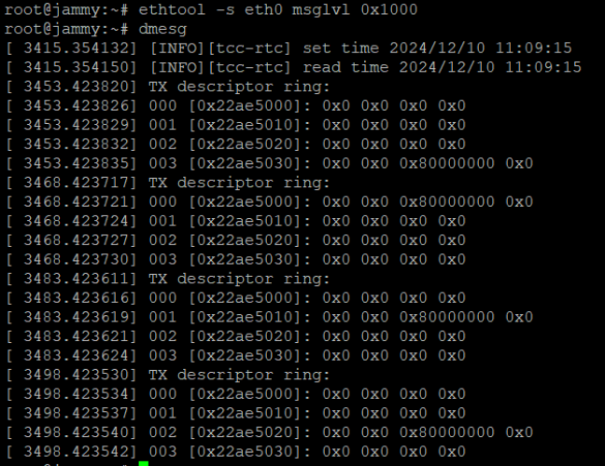
에러 발생 및 디버깅
2. dmesg로 메시지를 확인해보니 tx ring의 상태가 보인다.
tx ring의 descriptor의 개수가 4개뿐이다.

Slide 14
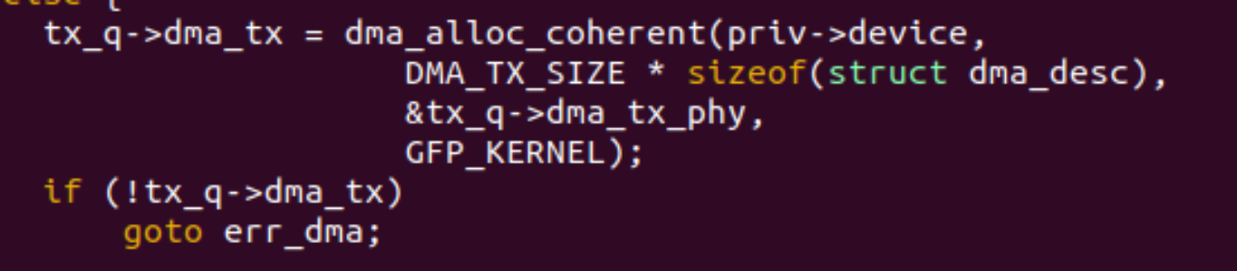
에러 발생 및 디버깅
3. alloc_dma_tx_desc_resources에서 tx ring을 할당하는 코드로 이동
-> DMA_TX_SIZE가 tx ring의 개수라고 추측

Slide 15
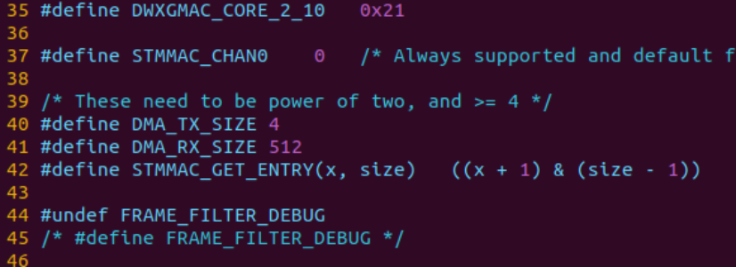

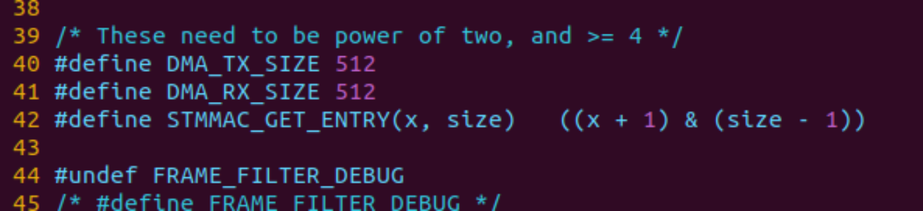
에러 발생 및 디버깅
4. #define DMA_TX_SIZE 4
-> descriptor를 4개만 생성했기에 대용량 데이터 송신에 사용할 descriptor가 부족
DMA_TX_SIZE 512로 수정해준다.
수정

Slide 16
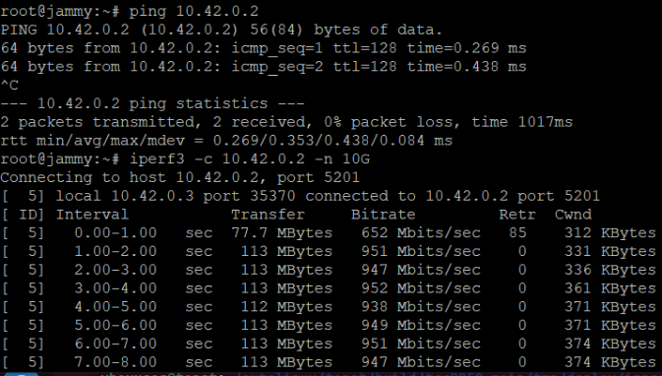

에러 발생 및 디버깅
디버깅
5. iperf3로 대용량 데이터가 정상적으로 송신됨을 확인할 수 있다.

Slide 17
디버깅 과정 요약
에러 : ping은 정상적이나 대용량 데이터 송신 불가
"Tx Ring full when queue awake" 에러메시지를 통해 tx ring에 문제가 있음을 확인
2. 송신 관련 디버깅 메시지를 보기 위해 ethtool로 메시지 활성화
3. dmesg 를 통해 tx ring에 descriptor의 수가 부족함을 확인
4. DMA_TX_SIZE 값이 작다는 것을 확인하고 크기를 원래대로 복구
5. 커널 빌드 후 TOPST에 굽고, iperf3로 대용량 데이터 전송 -> 정상적으로 송신

Slide 18
감사합니다.

